Slide 1

Динамические измерения
Измерения в системах
автоматического управления
Новосибирский государственный
технический университет НЭТИ
nstu.ru
Гаврилов
Алексей Борисович
К.т.н., доцент
Кафедра «Автоматика»

Slide 2
2
Измерения в системах автоматического управления
Измерения в системах автоматического управления
Информация в системах автоматического управления
Информация
о задаче управления
Устройство обработки информации
Исполнительное устройство
Объект управления
Обратная связь
Источник информации об объекте
Одним из основных принципов, закладываемых при разработке систем автоматического управления, является наличие достоверной информации о состоянии объекта в текущий момент времени.

Slide 3
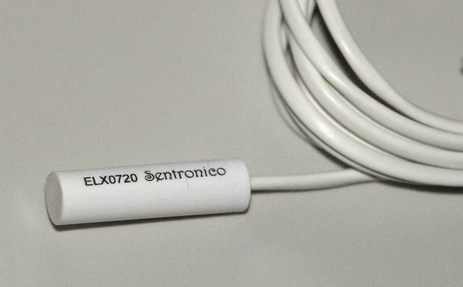
3
Измерения в системах автоматического управления
САУ температуры в холодильнике
Заданная
температура
Холодильный
агрегат
Холодильная камера
tº
Обратная связь
Термодатчик
Датчик предназначен для выработки сигнала измерительной информации в форме, удобной для передачи, дальнейшего преобразования, обработки и (или) хранения, но не поддающейся непосредственному восприятию наблюдателем.
Термин датчик (сенсор) укрепился в связи с развитием систем автоматического управления, как элемент обобщенной логической концепции: датчик — устройство управления — исполнительное устройство — объект управления.

Slide 4
4
Измерения в системах автоматического управления
Метрология РМГ 29-2013
Метрология - наука об измерениях, методах и средствах обеспечения их единства и способах достижения требуемой точности.
3 основных раздела:
- Теоретическая метрология;
- Прикладная (практическая) метрология;
- Законодательная метрология.
Основные задачи метрологии:
- установление единиц физических величин, государственных эталонов и образцовых средств измерений;
- разработку теории, методов и средств измерений и контроля;
- обеспечение единства измерений;
- разработку методов оценки погрешностей, состояния средств измерения и контроля;
- разработку методов передачи размеров единиц от эталонов или образцовых средств измерений рабочим средствам измерений.
Единство измерений; ЕИ: Состояние измерений, при котором их результаты выражены в узаконенных единицах величин или в значениях по установленным шкалам измерений, а показатели точности измерений не выходят за установленные границы.

Slide 5
5
Измерения в системах автоматического управления
Термины и определения 1
Величина: Свойство материального объекта или явления, общее в качественном отношении для многих объектов или явлений, но в количественном отношении индивидуальное для каждого из них.
  (Физическая величина: Одно из свойств физического объекта (физической системы, явления или процесса), общее в качественном отношении для многих физических объектов, но в количественном отношении индивидуальное для каждого из них; РМГ 29-99).
Единица (измерения) (величины): Величина фиксированного размера, которой присвоено числовое значение, равное 1, определяемая и принимаемая по соглашению для количественного выражения однородных с ней величин.
Система единиц (величин); система единиц измерений: Совокупность основных и производных единиц, вместе с их кратными и дольными единицами, определенными в соответствии с установленными правилами для данной системы единиц.
Международная система единиц; СИ: Система единиц, основанная на Международной системе величин, вместе с наименованиями и обозначениями, а также набором приставок и их наименованиями и обозначениями вместе с правилами их применения, принятая Генеральной конференцией по мерам и весам (ГКМВ).
Измерение (величины): Процесс экспериментального получения одного или более значений величины, которые могут быть обоснованно приписаны величине.

Slide 6
6
Измерения в системах автоматического управления
Термины и определения 2
Средство измерений: Техническое средство, предназначенное для измерений и имеющее нормированные (установленные) метрологические характеристики.
Измерительный преобразователь; ИП: Средство измерений или его часть, служащее для получения и преобразования информации об измеряемой величине в форму, удобную для обработки, хранения, дальнейших преобразований, индикации или передачи.
Чувствительный элемент; первичный измерительный преобразователь; датчик (sensor): Измерительный преобразователь, на который непосредственно воздействует материальный объект или явление, являющееся носителем величины, подлежащей измерению.
  Примечание - Конструктивно обособленные первичный преобразователь или совокупность первичного и других измерительных преобразователей называют датчиком.
Метрологическая характеристика (средства измерений); MX: Характеристика одного из свойств средства измерений, влияющая на результат измерений.
Точность (средства измерений): Качество средства измерений, отражающее близость к нулю его погрешности.
Класс точности: Обобщенная характеристика данного типа средств измерений, как правило, отражающая их уровень точности и выражаемая точностными характеристиками средств измерений.

Slide 7
7
Измерения в системах автоматического управления
Международная система единиц (СИ) 1
В России система СИ принята на уровне стандарта ГОСТ 8.417-2024 «ГСИ. Единицы величин».
Единица длины (метр, м) – определяется путем принятия фиксированного числового значения скорости света в вакууме с равным 299 792 458 при выражении в единице м с⁻¹, где секунда определяется через частоту перехода в
цезии Av_{Cs}.
Единица массы (килограмм, кг – определяется путем принятия фиксированного числового значения постоянной Планка h равным 6,62607015·10⁻³⁴ при выражении в единице Дж·с, что соответствует кг·м²·с⁻¹.
Единица времени (секунда, с) – продолжительность 9192631770 периодов излучения, соответствующего переходу между двумя сверхтонкими уровнями основного состояния атома ЦЕЗИЯ -133.
Единица силы электрического тока (ампер, А) – определяется путем принятия фиксированного числового значения элементарного заряда равным 1,602176634·10⁻¹⁹ при выражении в единице Кл, что соответствует А·с.
Единица термодинамической температуры (Кельвин, К) - определяется путем принятия фиксированного числового значения постоянной Больцмана k равным 1,380649·10⁻¹⁹ при выражении в единице Дж·K⁻¹.
Единица силы света (кандела, кд) – сила света в заданном направлении в СИ. Определяется путем принятия фиксированного числового значения световой эффективности монохроматического излучения частотой 540·10¹² Гц, равным 683 в единице лм·Вт⁻¹.
Единица количества вещества (моль) – единица количества вещества в СИ один моль содержит точно 6,02214076·10²³ структурных элементов. Это число есть фиксированное числовое значение постоянной Авогадро, выраженное в единице моль⁻¹ и называемое числом Авогадро.

Slide 8
8
Измерения в системах автоматического управления
Международная система единиц (СИ) 2
Международная система единиц содержит также две дополнительные единицы:
Радиан (рад) – единица плоского угла.
Стерадиан (ср) – единица, равная телесному углу с вершиной в центре сферы, вырезающему на поверхности сферы площадь, равную площади квадрата со стороной, равной радиусу сферы.
Примеры производных единиц СИ, образованных с использованием основных единиц СИ:
Площадь м² квадратный метр.
Скорость м·с⁻¹ метр в секунду.
Напряженность магнитного поля Ам⁻¹ ампер на метр.
Примеры производных единиц СИ, имеющие специальные наименования и обозначения:
Частота с⁻¹ Гц Герц.
Сила кг·м ·с⁻² Н Ньютон.
Мощность кг·м²·с⁻³ Вт Ватт.
Электрическое сопротивление кг·м²·с⁻³·А Ом.
СИ представляет собой согласованную систему единиц, предназначенную для использования во всех сферах жизни, включая международную торговлю, производство, безопасность, охрану труда, защиту окружающей среды и фундаментальную науку, которая лежит в их основе. Система величин, на которой основана СИ, и связывающие их уравнения, опираются на современные представления о природе, знакомые всем ученым, технологам и инженерам.

Slide 9
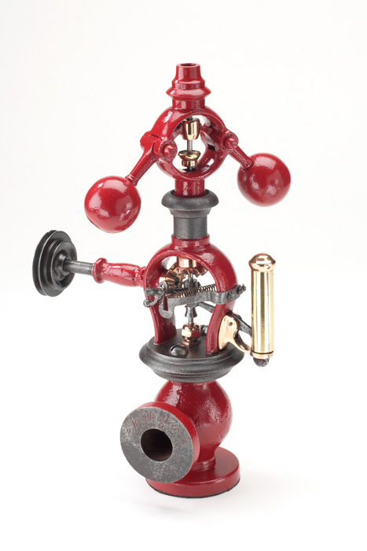
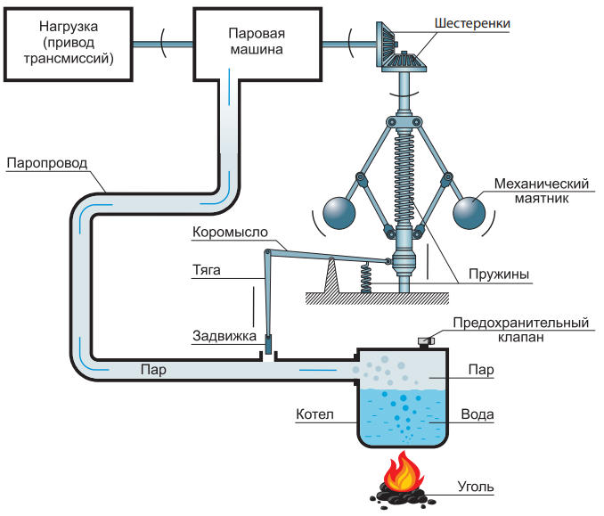
9
Измерения в системах автоматического управления
Центробежный регулятор
Центробежный регулятор — механизм, реализующий отрицательную обратную связь для регулировки скорости вращения в машинах разнообразных принципов действия и назначения.

